Slide 1
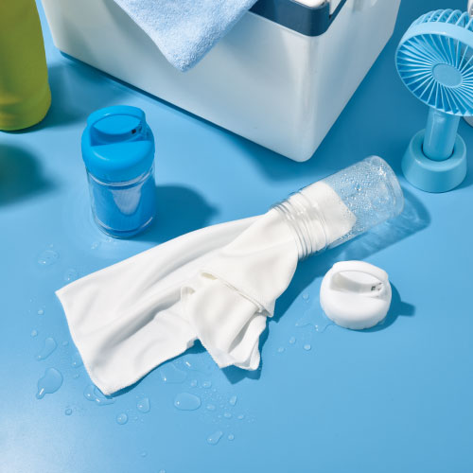
【提案書】
ボトル入ICEタオル(RPET)
特徴
濡らすとひんやりとした心地良さを感じさせてくれる専用ボトル入りのタオルです。素材はリサイクルペットを原料としていますので地球に優しい点も高ポイント。2色展開からお選びください。
納期
納期スペース
仕様
素材：RPET・PET・PP
サイズ：タオル 300×800mm ボトル Φ65×160mm
包装： 箱入 箱サイズ／168×73×73mm
お見積
お見積りスペース

